Slide 1

Hs ghi bài vào tập
BÀI 2 :
TỰ CHỦ

Slide 2
Bà Tâm đã làm gì trước nỗi bất hạnh lớn của gia đình?
Choáng váng, đau khổ đến mất ăn mất ngủ vì thương con.
Mặc dù đau đớn nhưng bà không khóc trước mặt con.
Bà nén chặt nỗi đau để chăm sóc cho con.
Ngoài ra, bà còn giúp đỡ những người bị HIV/AIDS khác và vận động mọi người không nên xa lánh họ.

Slide 3
N đã từ một học sinh ngoan đến chỗ nghiện ngập và trộm cắp như thế nào? Vì sao như vậy?
Hút thuốc lá, uống bia, đua xe máy
Chơi các trò chơi nguy hiểm khác
Trốn học, nghiện hút, trộm cắp.
=> Do thiếu suy nghĩ, không làm chủ được bản thân về suy nghĩ, việc làm (dễ bị bạn xấu rủ rê, lôi kéo).

Slide 4
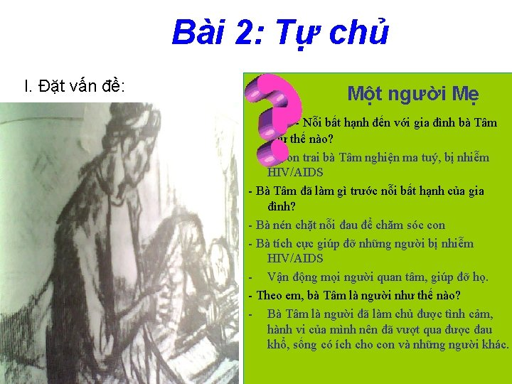
Giữa bà Tâm và bạn N theo em ai là người có tính tự chủ?
Bà Tâm

Slide 5

I. ĐẶT VẤN ĐỀ
Hs ghi bài vào tập
1. Bà Tâm là người làm chủ được thái độ, tình cảm, hành vi của bản thân.
2. N không làm chủ được hành vi, tình cảm của bản thân -> bị lôi kéo, sa ngã, hư hỏng.

Slide 6
II. NỘI DUNG BÀI HỌC
Hs ghi bài vào tập
1. - Tự chủ là làm chủ bản thân.
- Người biết tự chủ là người :
+ Làm chủ được những suy nghĩ, tình cảm và hành vi của mình trong mọi hoàn cảnh..
+ Luôn có thái độ bình tĩnh, tự tin
+ Biết tự điều chỉnh hành vi của mình.

Slide 7

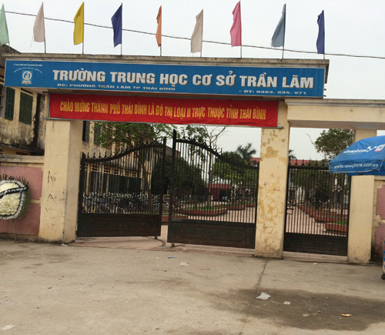
Chỉ vì mâu thuẫn nhỏ là không nhặt hộ cặp sách, một học sinh lớp 8 đã lỡ tay đánh chết bạn cùng lớp ngay tại trường… Vụ việc gây xôn xao dư luận xảy ra tại TP.Thái Bình từ chiều qua 3.4.

Slide 8
Nguyên nhân dẫn đến vụ xô xát trên là do vào buổi sáng ngày 3.4, P.N.H đánh rơi cặp trong lớp học và có nhờ Đ.N.H nhặt hộ, nhưng Đ.N.H không nhặt.
Đến đầu giờ chiều, P.N.H gây sự, dùng tay đấm vào má bên trái bạn học là Đ.N.H Sau khi bị đấm, Đ.N.H ngã gục xuống dưới bàn học và ngất đi.

Slide 9
Sau đó, cán bộ y tế và giáo viên trường Trần Lãm đã đưa em Đ.N.H đến Bệnh viện đa khoa tỉnh Thái Bình cấp cứu.
Tuy nhiên, đến 15 giờ 15 cùng ngày (3.4), em Đ.N.H đã tử vong tại bệnh viện. Nguyên nhân được bệnh viện xác định là do bị lệch đốt sống cổ số 5.

Slide 10

Sau đó, cán bộ y tế và giáo viên trường Trần Lãm đã đưa em Đ.N.H đến Bệnh viện đa khoa tỉnh Thái Bình cấp cứu.
Tuy nhiên, đến 15 giờ 15 cùng ngày (3.4), em Đ.N.H đã tử vong tại bệnh viện. Nguyên nhân được bệnh viện xác định là do bị lệch đốt sống cổ số 5.

Slide 11
II. NỘI DUNG BÀI HỌC
Hs ghi bài vào tập
2.Tác dụng :
- Giúp con người sống đúng đắn, cư xử có đạo đức, văn hóa.
- Đứng vững trước khó khăn, thử thách, cám dỗ.

Slide 12
II. NỘI DUNG BÀI HỌC
Hs ghi bài vào tập
3. Rèn luyện :
- Suy nghĩ kĩ trước khi hành động.
- Sau mỗi việc làm, cần rút kinh nghiệm, sửa chữa .

Slide 13
III. BÀI TẬP
HS đánh dấu vào sgk
BT1/SGK 8 :
- Đồng ý a,b,d,e vì biểu hiện của sự tự chủ, tự tin, suy nghĩ chín chắn
- Em không đồng ý với ý kiến (c) và (đ)

Slide 14
Hs ghi bài vào tập
III. BÀI TẬP
BT3/SGK 8
- Việc làm của Hằng biểu hiện của một người không có tính tự chủ, Hằng chỉ nên cho phép mình mua một bộ đồ mà cảm thấy mình thích nhất để mua. Ngược lại, Hằng lại thấy bộ nào cũng thích cũng đòi mua. Chính hành vi của Hằng đã làm mẹ bực mình.
- Em sẽ khuyên Hằng : bạn làm như vậy là không nên vì mẹ không thể chiều theo ý thích của Hằng để mua hết những bộ nào Hằng thích được. Làm như vậy chứng tỏ Hằng không suy nghĩ chín chắn, hành vi của Hằng là sai, bạn cần phải biết rút kinh nghiệm.

Slide 15
Hs ghi bài vào tập
DẶN DÒ
- HB 2. LBT 4/SGK trang 8
- Soạn bài 3 ( đọc phần ĐVĐ, trả lời câu hỏi gợi ý /SGK9)
Bye bye

